Slide 1
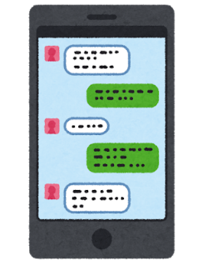
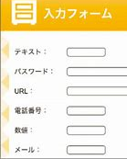
高齢者施設等検査センター（仮称）の設置について
資料３－１
〇 高齢者施設等の職員・利用者について、少しでも症状が出た場合に簡易・迅速に検査を実施できるよう、
スマートフォンやPCでインターネットから検査の申込ができる仕組みを構築
（※従来から保健所で実施している相談・検査は引き続き実施）
〇 迅速な検査の実施により、クラスターの発生防止と感染拡大の最小化、福祉サービスの安定的な提供を確保
対象施設 | 府内の高齢者施設等（政令・中核市含む）
実施時期 | 令和３年１月（関係機関と調整次第、速やかに設置）
内容 | 高齢者施設等職員・利用者の検査に係る相談をスマートフォン等から登録し、迅速な検査から結果通知※までを一貫して実施（行政検査） ※陽性者については、その後、管轄の保健所で対応
【イメージ】
高齢者施設等
①スマートフォン等から
症状の申告・必要情報の登録
検査センター
④（陽性の場合）
検査結果通知・
調査等の対応
②検査手配
情報共有
③検体採取・検査
検査機関
④（陰性の場合）検査結果通知

